Slide 2



Tecnologie e linguaggi utilizzati
Flutter & Dart per la scrittura del codice
StarUML per i diagrammi UML
Github per la gestione dei file
Vim e Visual studio code come IDE per la programmazione

Slide 3
Software life cycle
Tecnica di sviluppo utilizzzata: SCRUM.
Ruoli:

Slide 4
requirements
Requisiti funzionali
Requisiti non funzionali

Slide 5
Kano model

Slide 6
Sprint 1
Prototipazione dell’interfaccia grafica

Slide 7
Design pattern
Singleton
Factory
Observer

Slide 8
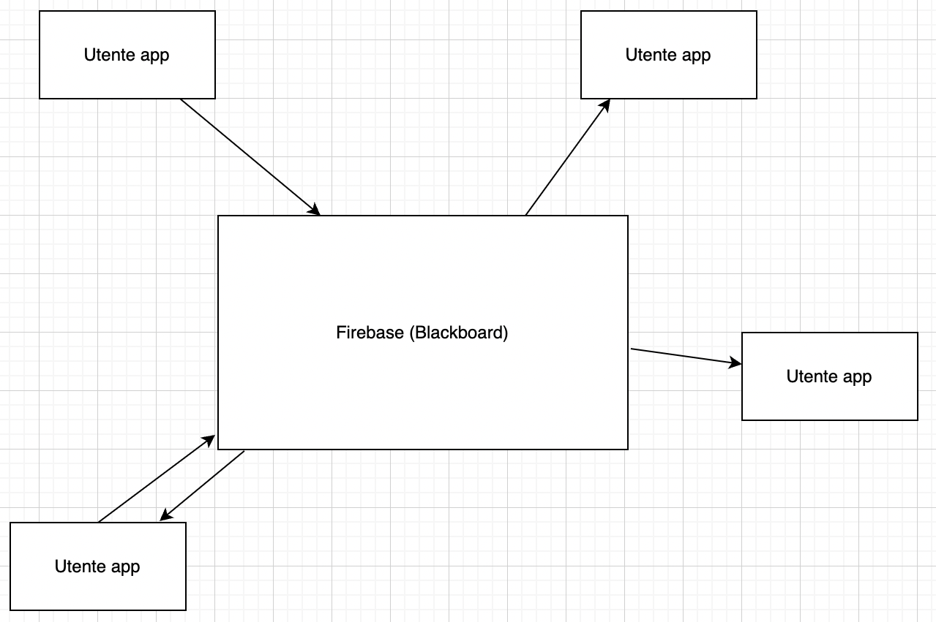
Design architetturale
Il design architteturale utilizzato è quello dello shared blackboard in cui gli utenti scrivono e leggono i dati su un server di firebase

Slide 9
Attori principali dell’architettura software
Connectors: shared blackboard
Component: memory (data-base)

Slide 10
Sprint 2
Siamo giunti alla conclusione che i database relazionali sono brutti :( Sql lite funziona male per flutter e quindi abbiamo deciso di passare a un tipo di database NOSQL, cioè al real time database di Firebase,

Slide 11
Sprint 3

Slide 12
Database experiment

Slide 13
testing
Unit test
Widget testing
Firebase testing

Slide 14
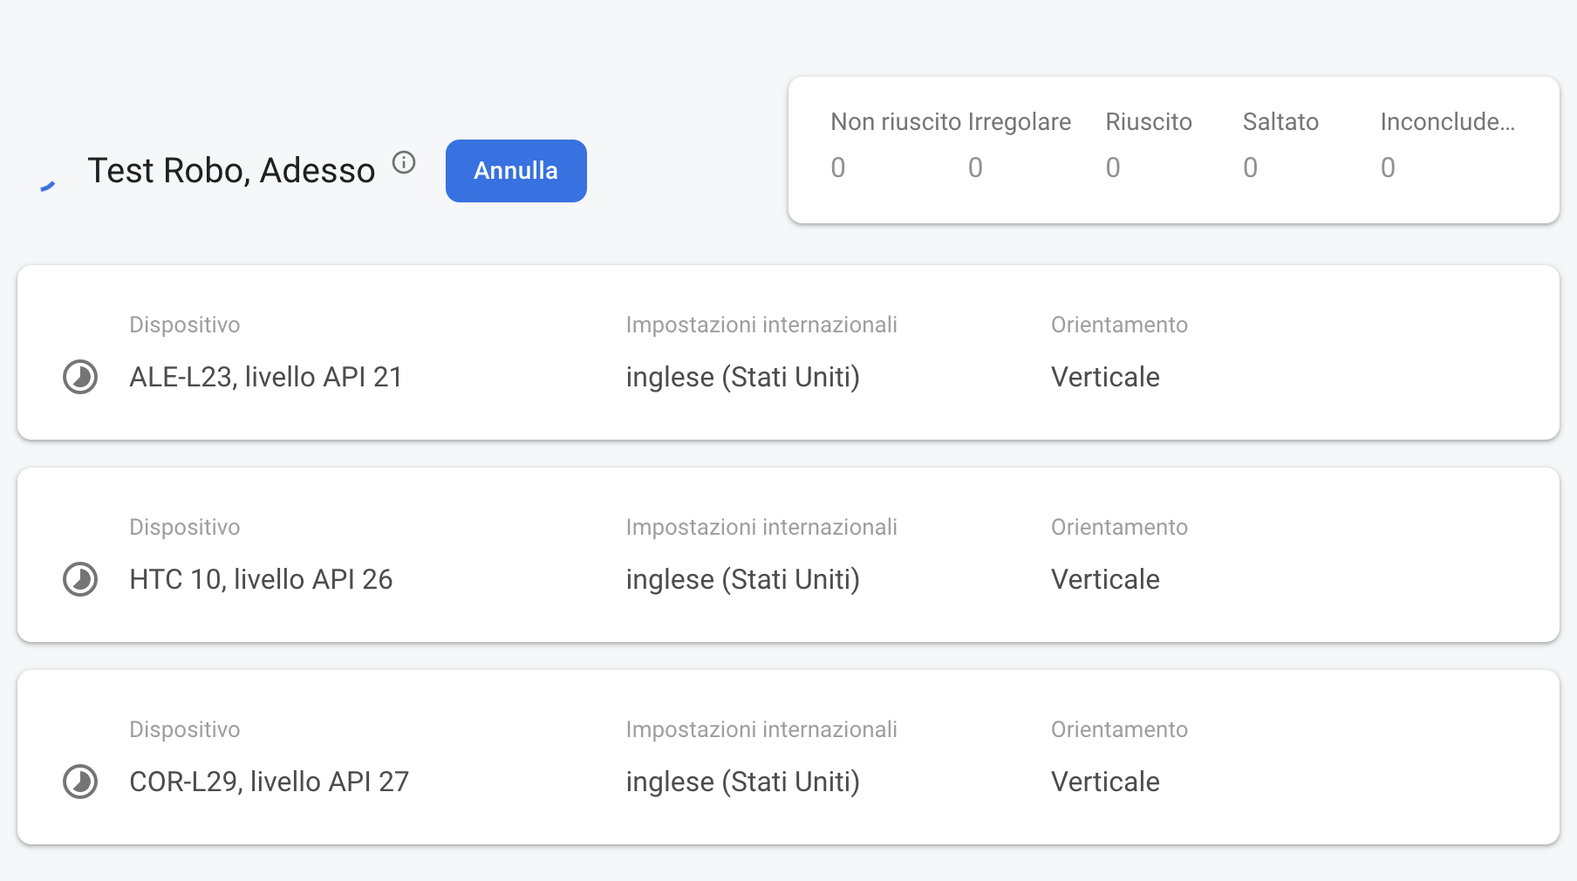
Firebase testing

Slide 15
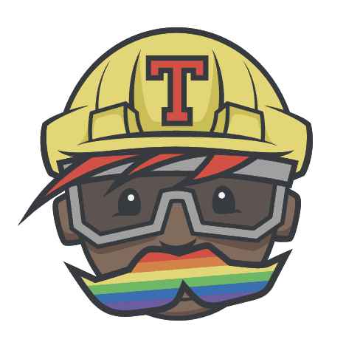
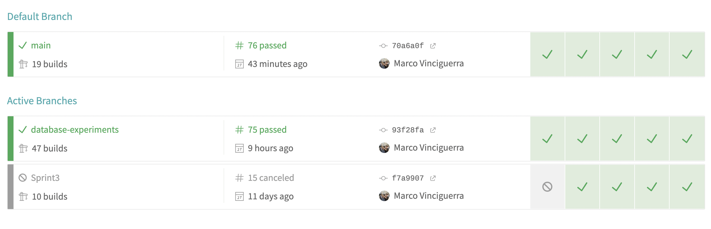
Continuos integration with travis
Ogni 24 h e ogni git viene fatto un test di Travis per vedere se i test passano

Slide 16
Quality assurance
Si utilizzano alcuni parametri per garantire la qualità come:
• Miglioramento delle performance del codice: dart_analyze • Calcolo complessità: flutter pub run dart_code_metrics:metrics analyze lib • File non utilizzati: flutter pub run dart_code_metrics:metrics check-unused-files lib

Slide 17
refactoring
Migliorare la qualità del codice
Togliere anti-pattern
Migliorare le performance tramite il comando dart_analyze

Slide 18
maintenance
Adattiva: si è modificato il codice per far fronte alla portability, inizialmente il progetto doveva essere solo per Android
Perfettiva: uso di dart_analyze
Preventiva

